Slide 1
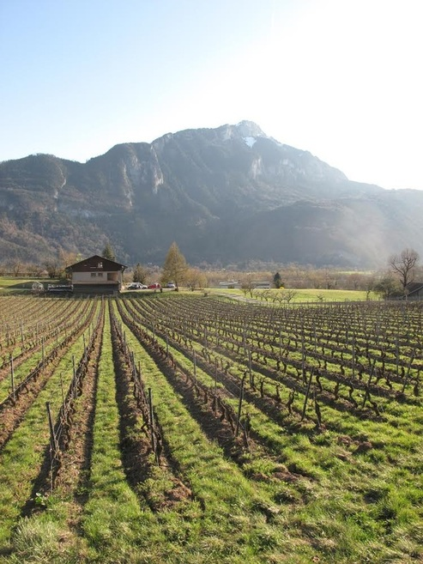
SAVOIE
VINO EN LOS ALPES

Slide 2
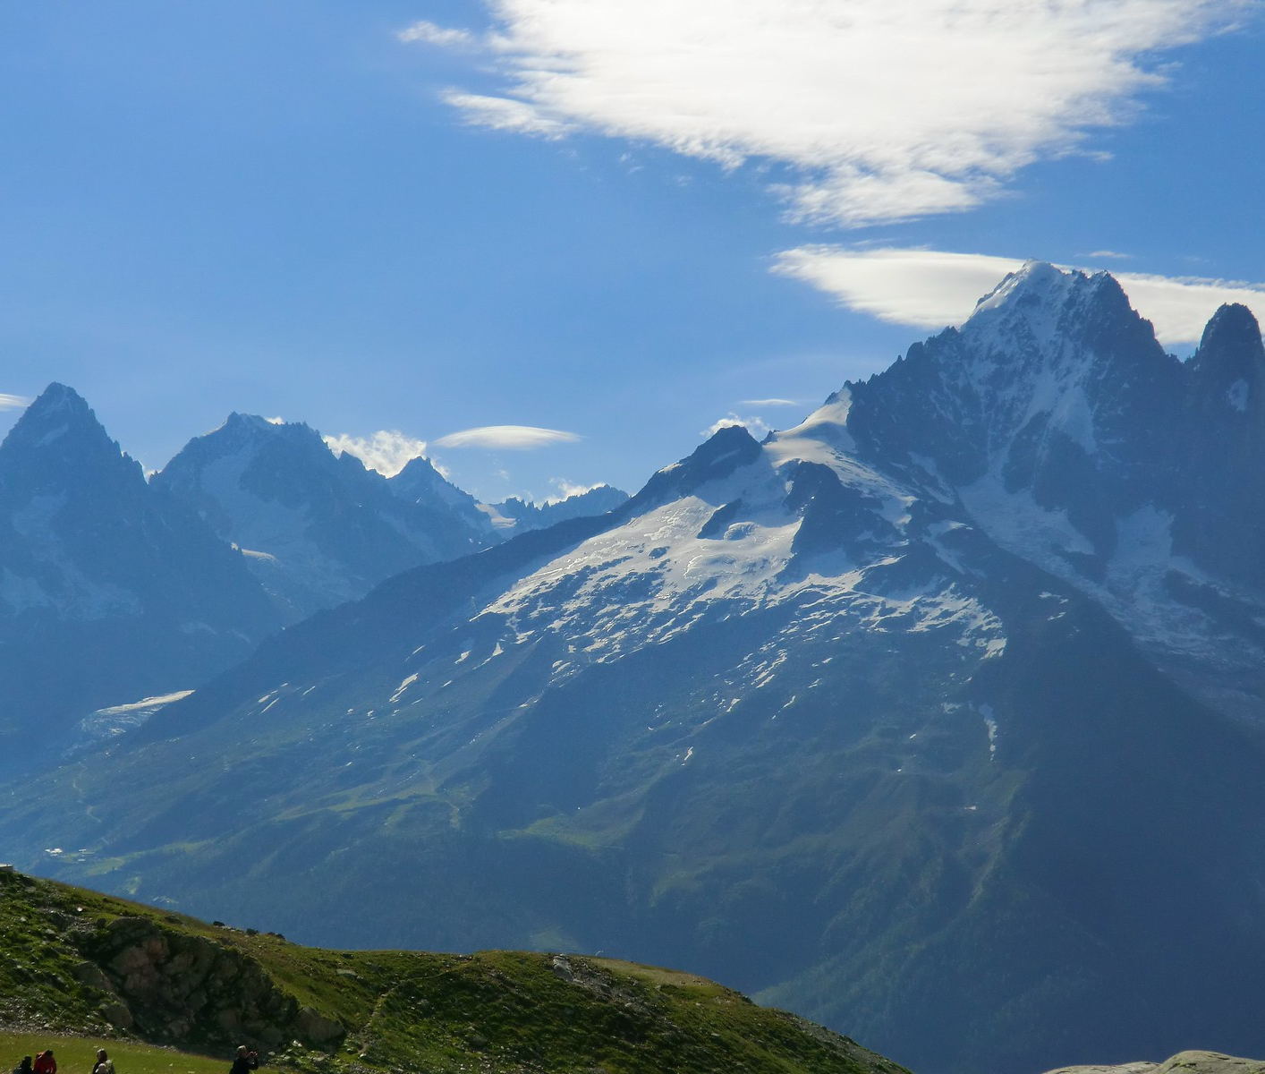
HISTORIA

Slide 3

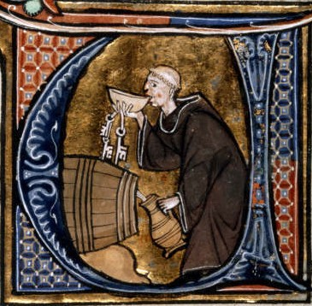
Establecimiento pre-romano de la vid, autores romanos Plinio y Columela dieron fé de la calidad de la vid alobrógica sin embargo existen pocas menciones a los vinos de los Alpes franceses durante este período.
Durante el período romano el cultivo de la vid estaba orientado a elaborar vino para consumo diario.
La influencia más grande en la tradición vinícola de la región proviene de la iglesia cristiana, a través de los monasterios.
Históricamente fue regida por la casa de Savoie que incluyó territorios durante su historia en partes de Vaud (Suiza), Aosta y Piemonte (Italia).
Eventualmente la casa formo a ser parte del Reino de Cerdeña.
El territorio pasó a ser parte formal de Francia en 1860.
La provincia francesa de Savoie (compuesta actualmente de dos departamentos: Savoie y Haute Savoie)

Slide 4
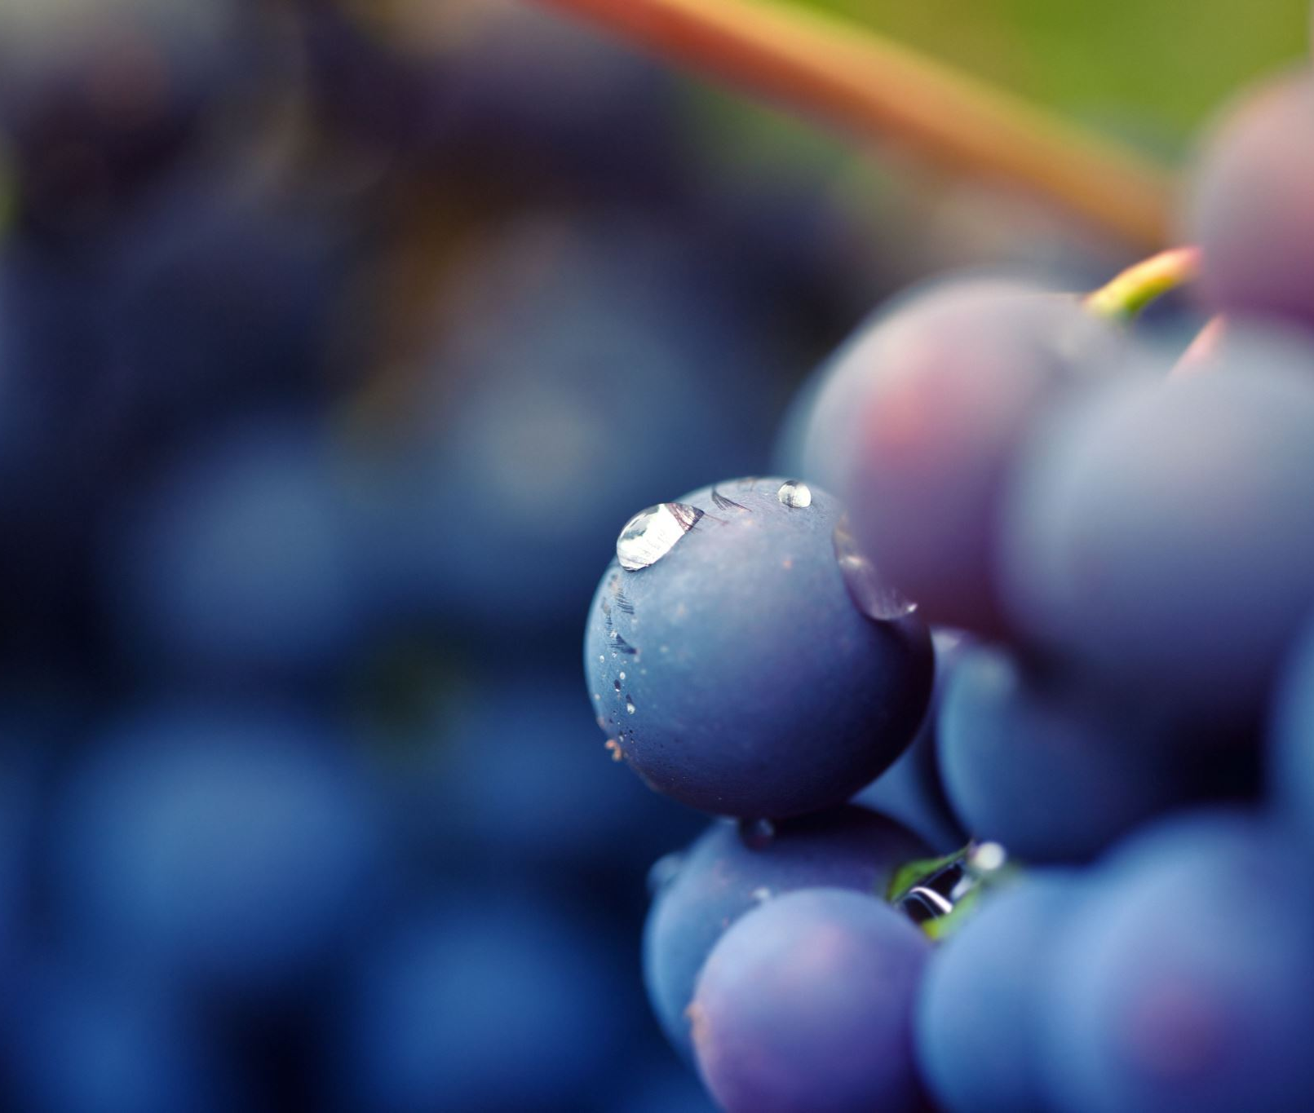
VARIEDADES

Slide 5
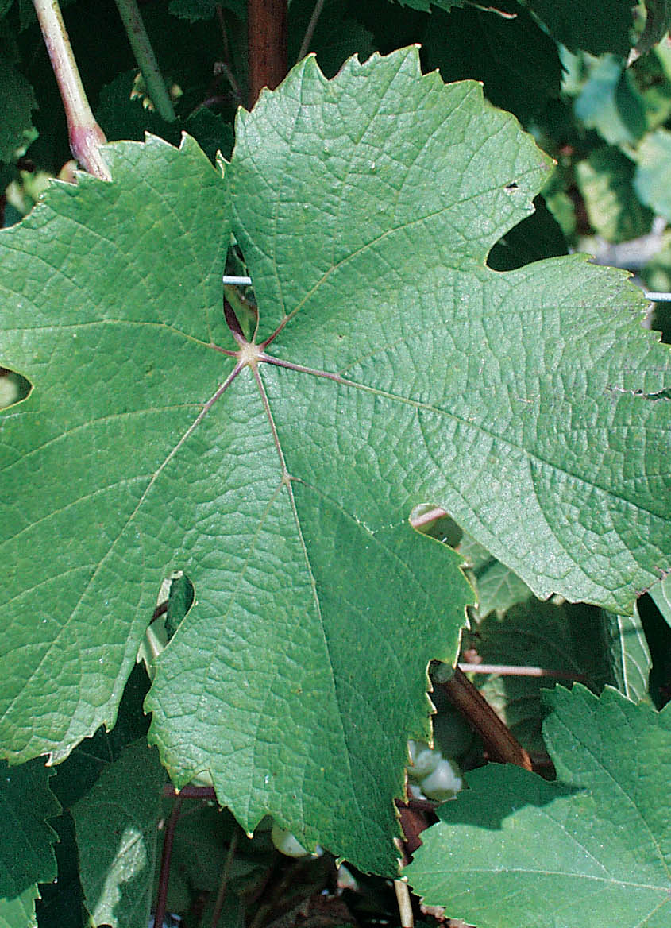
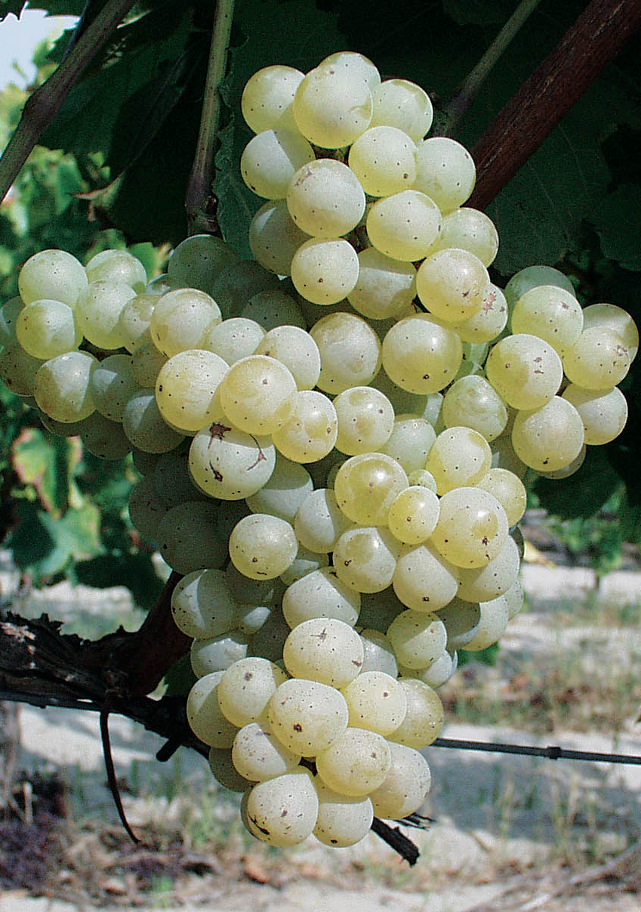
Jacquère (B)
Origen
Esta variedad autóctona de Saboya, según los análisis genéticos publicados, es probablemente una descendiente del Gouais blanc.
Ampelografía
Hojas jóvenes:
  Extremidades del pámpano presentan una densidad elevada de pelos tumbados
  Color verde con zonas bronceadas
Hojas adultas:
  De tres o cinco lóbulos.
  Con un seno peciolar en V abierto.
  Dientes largos respecto a su ancho en la base
  De lados rectilíneos.
  Pigmentación antociánica media a intensa en los nervios
  Limbo con bordes hacia el haz
  Densidad baja de pelos tumbados en el envés del limbo
Bayas de forma redondeada.

Slide 6
Jacquère
Cultivo y habilidades agronómicas |  |  |  |  |  |  |  | Susceptibilidad a enfermedades y plagas
La Jacquère es una variedad bastante fértil, habitualmente productiva y de vigor moderado. Debe manejarse preferentemente en poda corta. La Jacquère se adapta bien a los terrenos arcilloso-calcáreos y a los cantizales pedregosos. |  |  |  |  |  |  |  | Esta variedad se muestra sensible al black rot y a la podredumbre gris y tolera mejor el mildiu y el oídio.
Fenología |  |  |  |  |  |  |  | Potencial tecnológico
Época de desborre: 1 día después de la variedad Chasselas. Época de maduración: 2ª época, 3 semanas después de la variedad Chasselas. |  |  |  |  |  |  |  | Los racimos y las bayas son de tamaño mediano. Permite obtener vinos pálidos, ligeros (discretamente florales), vivos (ácidos, pero con un frescor agradable), a menudo espumosos y destinados a un consumo bastante inmediato.
Superficie cultivada |  |  |  |  |  |  |  | Selección clonal
Año | 1958 | 1968 | 1979 | 1988 | 1998 | 2008 | 2018 | Los cinco clones autorizados de Jacquère llevan los números 569, 658, 769, 788 y 923. Un conservatorio de más de 70 clones fue plantado en Saboya en 2015.
ha | 1362 | 1491 | 855 | 995 | 1104 | 1079 | 920

Slide 7
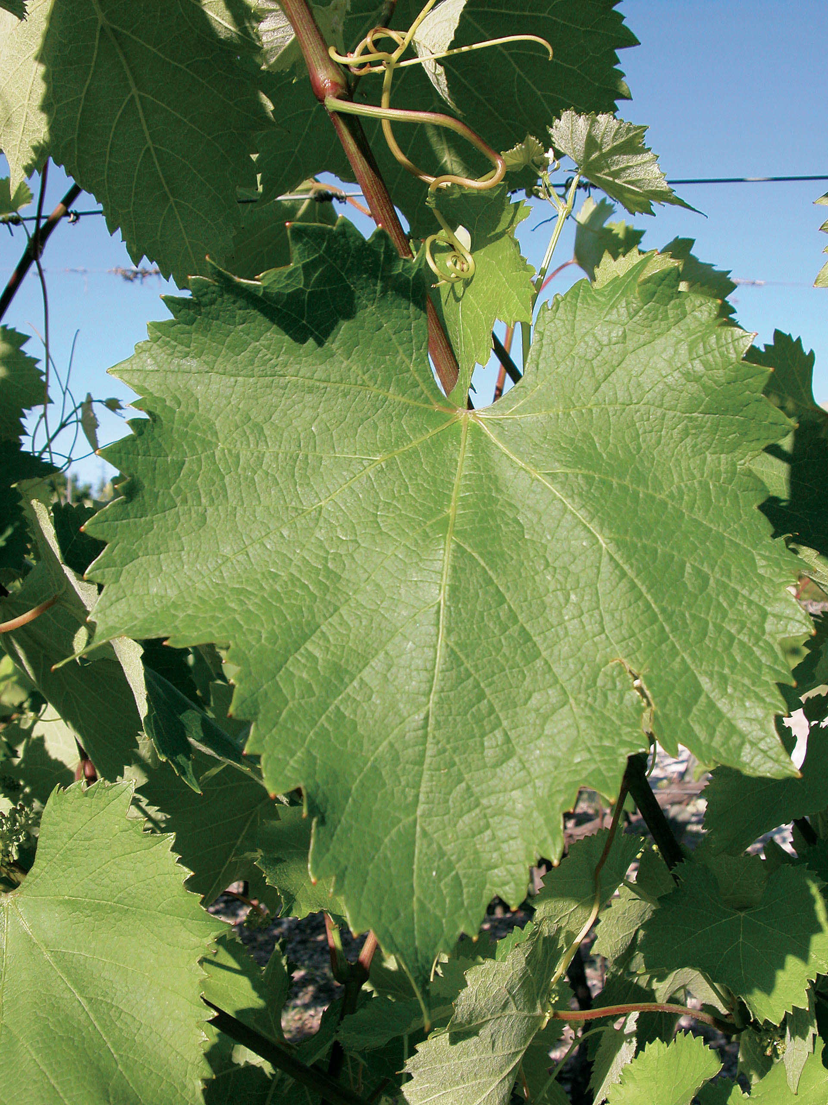
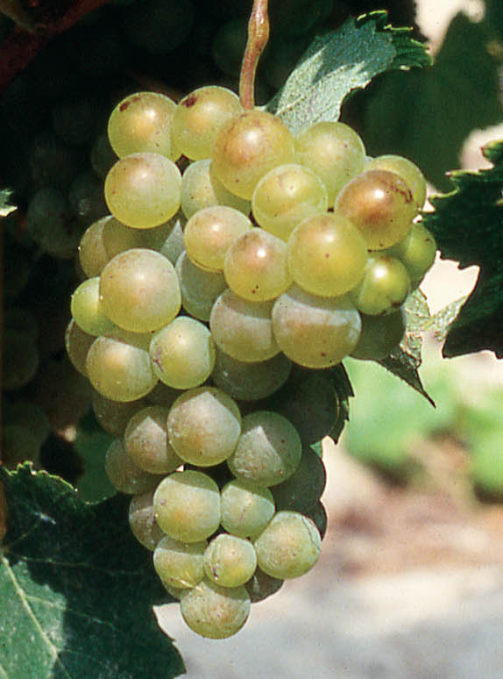
Altesse (B)
Origen
Es una variedad autóctona de Savoie, también conocida como Roussette.
Ampelografía
Hojas jóvenes muy bronceadas
Hojas adultas:
  Pequeñas
  De tres lóbulos.
  Con un seno peciolar en U abierto
  Dientes largos respecto a su ancho en la base y de lados convexos
  Limbo rizado en los bordes,
  Bordes ligeramente hacia el haz y, en el envés del limbo
  Densidad baja a media de pelos tumbados
  Densidad media de pelos erguidos
Bayas de forma redondeada

Slide 8
Altesse
Cultivo y habilidades agronómicas |  |  |  |  |  |  |  | Susceptibilidad a enfermedades y plagas
Esta variedad se maneja en poda corta tipo gobelet o en cordón Royat y Guyot simple. Produce mejores resultados en suelos arcillo-calcáreos, pedregosos y con buena exposición (pendientes, microclimas bastante luminosos). |  |  |  |  |  |  |  | Esta variedad delicada es muy sensible al mildiu, a la excoriosis, a la acariosis, así como al oídio. También soporta mal la podredumbre gris.
Fenología |  |  |  |  |  |  |  | Potencial tecnológico
Época de desborre: idéntica al de la variedad Chasselas. Época de maduración: 2ª época, 3 semanas después de la variedad Chasselas. |  |  |  |  |  |  |  | Los racimos son pequeños a medianos y las bayas son pequeñas. El potencial cualitativo de esta cepa es importante. Permite obtener unos vinos generosos, robustos, ricos en aromas, a la vez que elegantes, delicados y con potencial de guarda.
Superficie cultivada |  |  |  |  |  |  |  | Selección clonal
Año | 1958 | 1968 | 1979 | 1988 | 1998 | 2008 | 2018 | Los tres clones autorizados de Altesse llevan los números 265, 403 y 404. Un conservatorio de una decena clones fue plantado en Saboya en 2014.
ha | 175 | 206 | 129 | 175 | 294 | 348 | 408

Slide 9
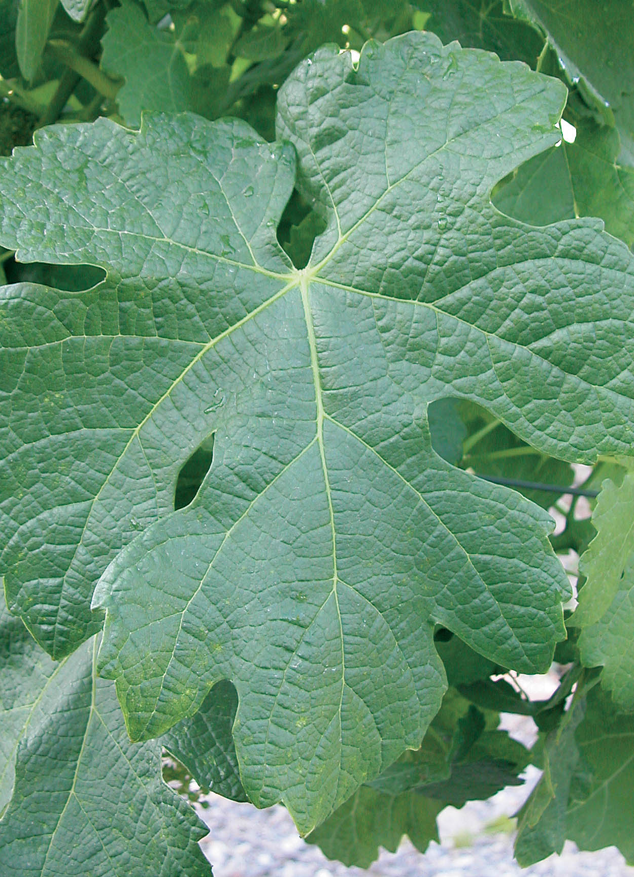
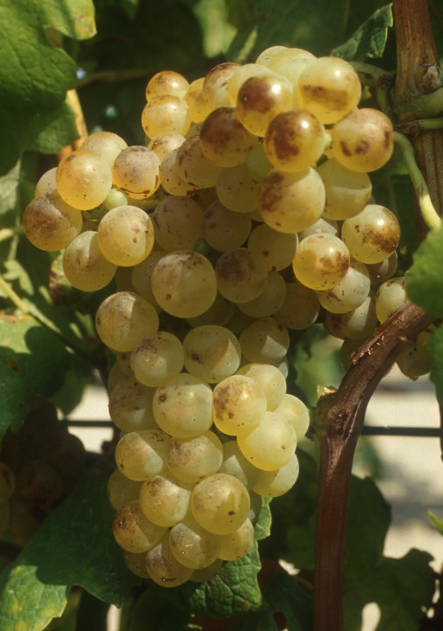
Roussanne (B)
Origen
Original del valle del Rhône, en Savoie se le conoce como Bergeron.
Ampelografía
Hojas jóvenes :
  Extremidad del pámpano presenta una densidad elevada de pelos tumbados
  Pámpanos herbáceos con entrenudos de color verde
Hojas adultas:
  Cinco o Siente lóbulos
  Senos laterales muy profundos
  Seno peciolar poco abierto o de lóbulos superpuestos
  Dientes muy cortos en relación con su ancho en la base
  Pigmentación antociánica nula
  Limbo con bordes ligeramente hacia el envés
  Densidad baja o muy baja de pelos erguidos y tumbados en el emvés del limbo
Bayas de forma redondeada

Slide 10
Roussane
Cultivo y habilidades agronómicas | Susceptibilidad a enfermedades y plagas
Produce unos pámpanos muy largos y, por este motivo, se precisa una colocación cuidada en tutores. Debe manejarse en poda larga moderada o en poda corta. Esta variedad se adapta bien a los suelos pobres arcilloso-calcáreos bastante pedregosos y bien expuestos. | Muy sensible al oídio, a la podredumbre gris, a los ácaros y trips.
Fenología | Potencial tecnológico
Época de desborre: 8 días después de la variedad Chasselas. Época de maduración: 2ª época, 3 semanas y media después de la variedad Chasselas. | Los racimos son pequeños a medianos. Las bayas son pequeñas y enrojecen cuando están completamente maduras. Produce unos vinos de gran finura y complejidad (aromas florales y afrutados de miel, espino, albaricoque), potentes, con un buen equilibrio ácido y aptos para el envejecimiento. Permite poner en valor y expresar los terruños de más calidad.
Superficie cultivada | Selección clonal
Alrededor de 90ha en Haute-Savoie principalmente en Chignin y sus alrededores. | Los cinco clones autorizados de Roussanne llevan los números 467, 468, 469, 522 y 1040.

Slide 11
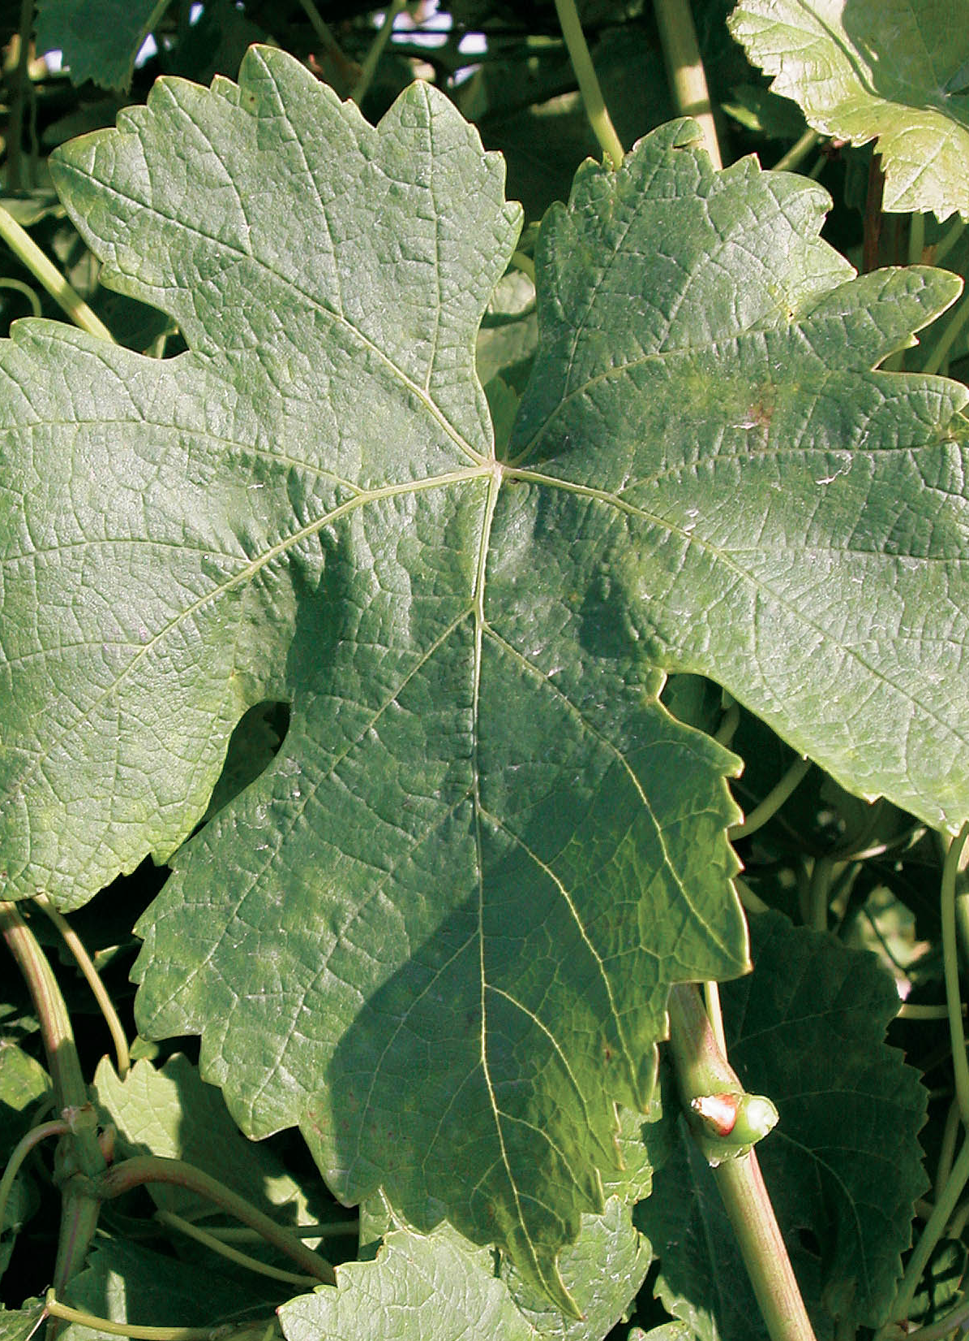
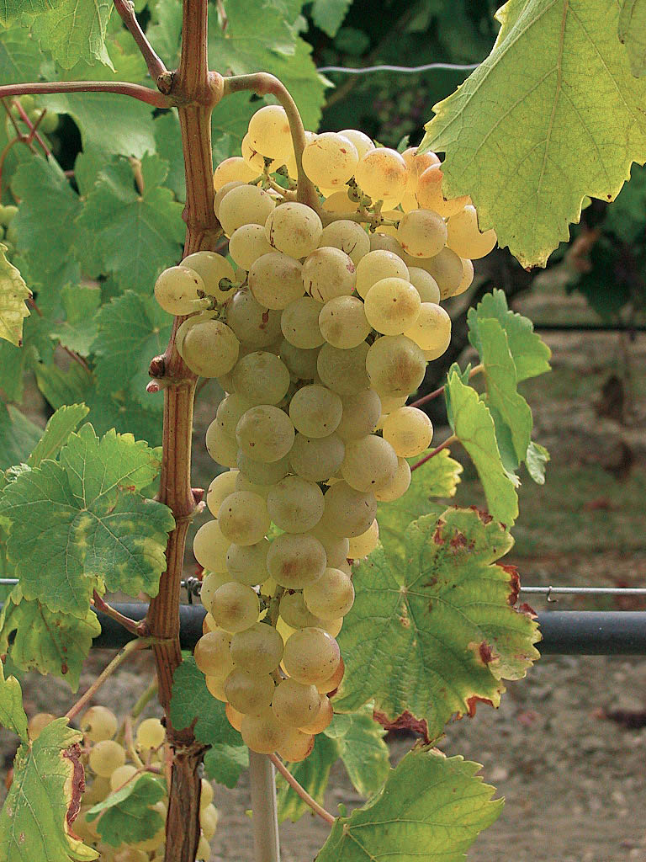
Chasselas (B)
Origen
Originaria de Suiza, puede denominarse oficialmente como "Chasselas doré". Tiene diferentes nombres alrededor de Europa como: Bela zlahtnina (Eslovenia) y Gutedel (Austria)
Ampelografía
Hojas jóvenes :
  Extremidad del p'ampano presenta una densidad baja a media de pelos tumbados
  Rojizas
Pámpanos con zarcillos muy largos
Hojas adultas:
  Verde claro
  Pentagonales de cinco lóbulos
  Seno peciolar poco abierto
  Dientes cortos a medianos respecto a su ancho en la base
  Lados convexos
  Densidad media de pelos erguidos en el envés del limbo.
Bayas de forma redondeada

Slide 12
Chasselas
Cultivo y habilidades agronómicas | Susceptibilidad a enfermedades y plagas
Se puede manejar en poda larga o corta. Según las condiciones climáticas, en ocasiones, puede verse afectada por el millerandaje. También es bastante sensible a las carencias de magnesio (sobre todo, en los suelos ricos en potasio) y al desecado de los escobajos. | Bastante resistente a la podredumbre gris y a los ácaros. Por el contrario, se muestra sensible al oídio, la excoriosis y la eutipiosis.
Fenología | Potencial tecnológico
Época de desborre (media de 50 años en Domaine de Vassal): el 21 de marzo. Época de maduración (media de 50 años en Domaine de Vassal): 1ª época (por definición), el 14 de agosto. | Los racimos y las bayas son de tamaño mediano. La piel es fina, la pulpa suave y jugosa y el sabor muy agradable. Buena tolerancia a la conservación y transporte. Produce vinos bastante finos, aunque con frecuencia neutros a nivel aromático y, en ocasiones, carecen de acidez.
Superficie cultivada | Selección clonal
Menos de 100ha, principalmente en Crépy, Ripaille, Marin y Marignan | Tiene 33 clones autorizados, los permitidos en Savoie son: 60, 110 y 158

Slide 13
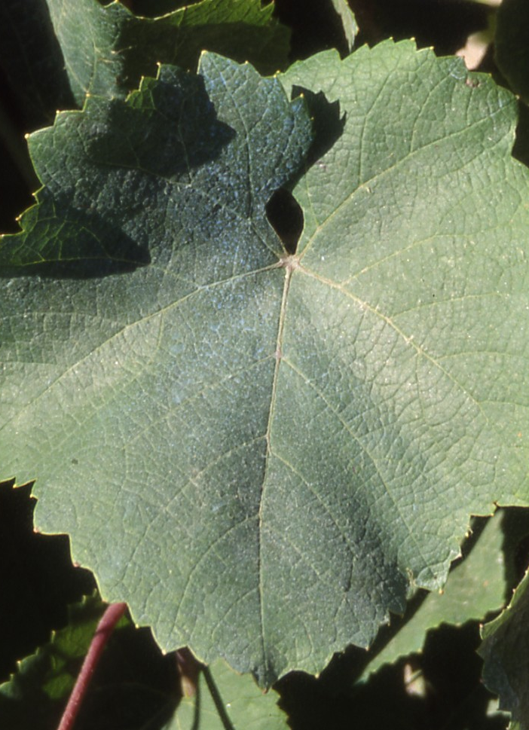
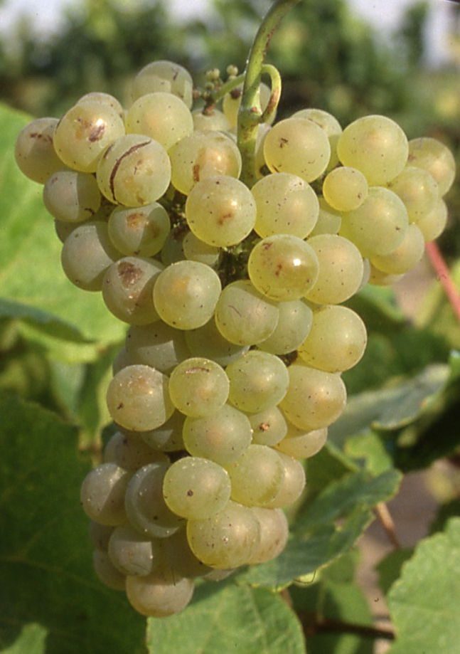
Gringet (B)
Origen
Autóctona y específica de Haute Savoie.
Ampelografía
Hojas jóvenes verdes
Hojas adultas:
  Orbiculares
  Enteras o de tres lóbulos
  Seno peciolar poco abierto o cerrado
  Dientes cortos o medianos de lados rectilíneos o convexos
  Pigmentación antociánica nula de los nervios
  Limbo plano
  Densidad baja de pelos tumbados en el envés del limbo
Bayas de forma redondeada

Slide 14
Gringet
Cultivo y habilidades agronómicas |  |  |  |  |  |  | Susceptibilidad a enfermedades y plagas
Moderadamente productiva presenta un porte rastrero. Debe ser empalizada y manejarse en poda corta o en Guyot simple. Produce buenos resultados en suelos inclinados. |  |  |  |  |  |  | Sensible a la erinosis, al oídio y muy sensible al mildiu.
Fenología |  |  |  |  |  |  | Potencial tecnológico
Época de desborre: 9 días después de la variedad Chasselas. Época de maduración: 2ª época, 2 semanas después de la variedad Chasselas. |  |  |  |  |  |  | Los racimos son grandes y las bayas pequeñas. Se destina con frecuencia a la elaboración de vinos efervescentes (de aguja o espumosos). Produce vinos ligeros, vivos y con notas florales.
Superficie cultivada |  |  |  |  |  |  | Selección clonal
Año | 1968 | 1979 | 1988 | 2000 | 2008 | 2018 | El único clon autorizado de Persan lleva el número 1110. En 1999, se llevó a cabo la plantación de una quincena de clones en los viñedos de Savoie para propósitos de conservación.
ha | 9 | 11 | 25 | 30 | 26 | 22

Slide 15
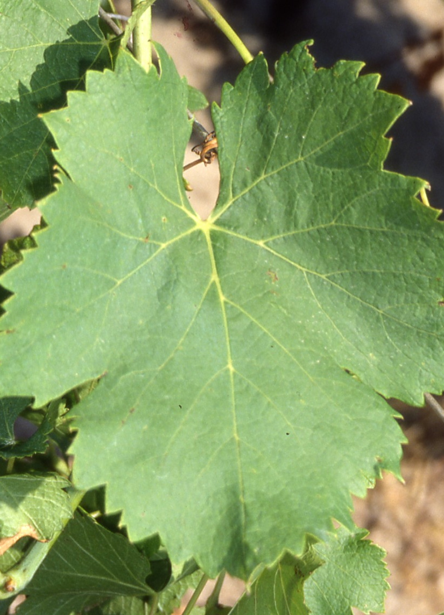
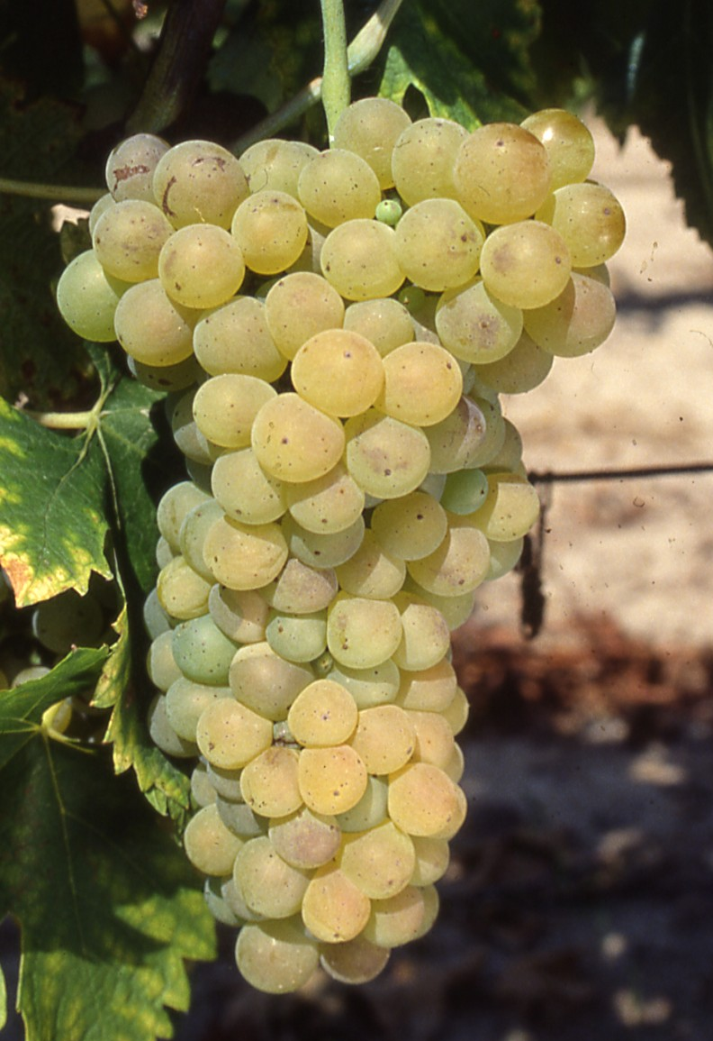
Mondeuse Blanche (B)
Origen
Autóctona de Savoie no es una mutación blanca de Mondeuse, sino uno de sus progenitores junto con Tressot.
Ampelografía
Hojas jóvenes :
  Bronceadas
  Extremidad del pámpano presenta una densidad media de pelos tumbados
Hojas adultas:
  Verde claro
  Tamaño medio
  Orbiculares y de cinco lóbulos
  Senos laterales con fondo en V
  Seno peciolar abierto con fondo en U
  Dientes largos en relación a su ancho en la base
  Lados convexos
  Pigmentación antociánica nula de los nervios
  Limbo con hinchazón leve ligeramente rizado en los bordes
  Densida nula o muy baja de pelos erguidos y tumbados en el envés del limbo
Bayas de forma redondeada

Slide 16
Mondeuse Blanche
Cultivo y habilidades agronómicas |  |  |  |  |  |  | Susceptibilidad a enfermedades y plagas
Posee un porte rastrero. |  |  |  |  |  |  | Esta variedad es poco sensible a la podredumbre gris.
Fenología |  |  |  |  |  |  | Potencial tecnológico
Época de desborre: 5 días después de la variedad Chasselas. Época de maduración: 3ª época, 4 semanas después de la variedad Chasselas. |  |  |  |  |  |  | Los racimos y las bayas son de tamaño mediano. Permite la elaboración de vinos ordinarios, con grados alcohólicos buenos (buen potencial de acumulación de azúcares) y moderadamente ácidos. Los vinos pueden ser poco aromáticos si la cosecha se realiza durante la madurez.
Superficie cultivada |  |  |  |  |  |  | Selección clonal
Año | 1958 | 1979 | 1988 | 1998 | 2008 | 2018 | El único clon autorizado de Mondeuse blanche lleva el número 1214.
ha | 1 | 21 | 7 | 5 | 6 | 8.1

Slide 17
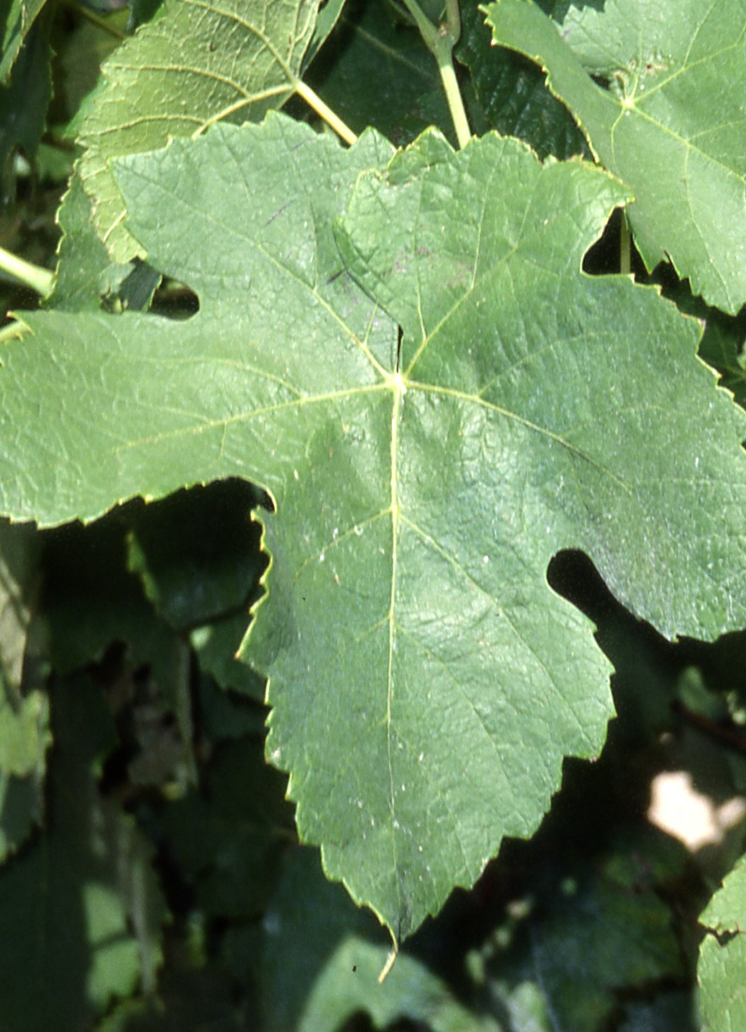
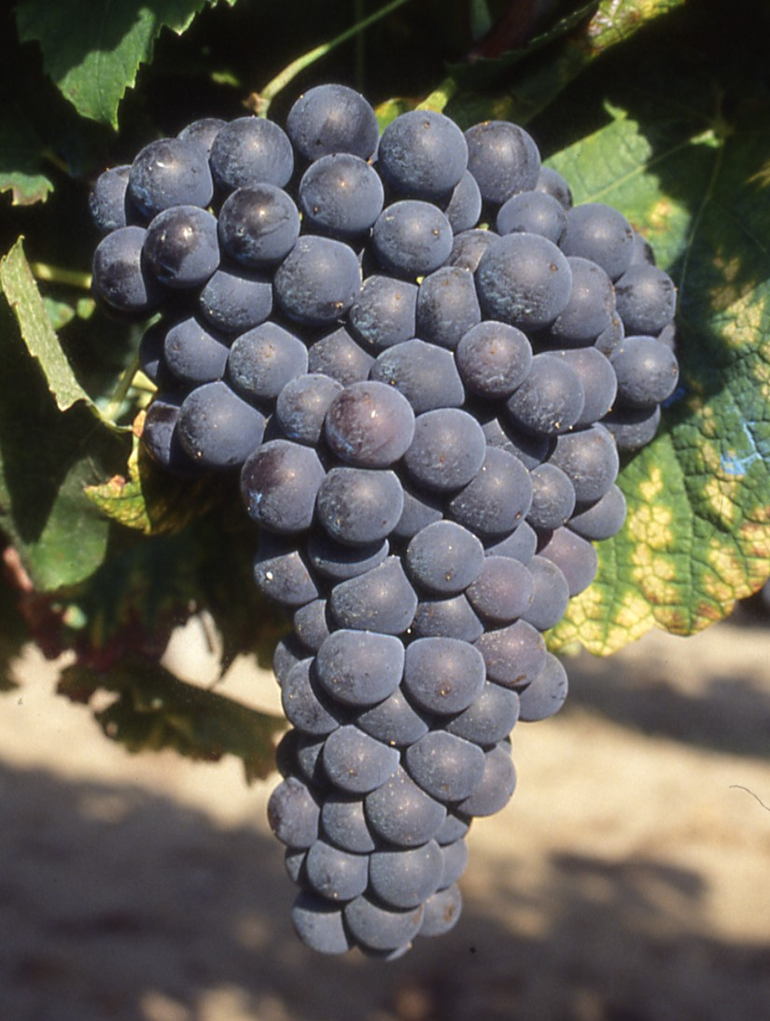
Mondeuse (R)
Origen
Es una variedad autóctona de Savoie. Según análisis genéticos realizados en Montpellier, Mondeuse es el resultado de un cruce entre la Mondeuse blanch y Tressot.
Ampelografía
Hojas jóvenes :
  Color amarillo
  Extremidad del pámpano presenta una densidad elevada de pelos tumbados
Hojas adultas:
  Pentagonales
  De tres o cinco lóbulos.
  Con un seno peciolar poco abierto o cerrado
  Lóbulo central alargado
  Dientes cortos
  Lados rectilíneos o convexos
  Pigmentación antociánica nula de los nervios
  Limbo con hinchazón leve y alabeado
  Densidad baja de pelos erguidos y tumbados en el envés del limbo
Bayas de forma redondeada

Slide 18
Mondeuse
Cultivo y habilidades agronómicas |  |  |  |  |  |  |  | Susceptibilidad a enfermedades y plagas
Variedad de vigor óptimo, que debe manejarse en poda corta. Sensible a la clorosis y a la sequía. De forma generalizada, se adapta bastante bien a los suelos arcilloso-calcáreos y pedregosos en ladera. |  |  |  |  |  |  |  | Poco sensible a la podredumbre gris y a la excoriosis. Por el contrario, es sensible a los ácaros, al oídio y al mildiu.
Fenología |  |  |  |  |  |  |  | Potencial tecnológico
Época de desborre: como la variedad Chasselas. Época de maduración: 2ª época, 3 semanas después de la variedad Chasselas. |  |  |  |  |  |  |  | Los racimos son medianos a grandes y las bayas son de tamaño mediano. Permite elaborar vinos de gran tipicidad, tánicos, con buen color, bien provistos de aromas y aptos para el envejecimiento. El potencial en azúcares de esta variedad es medio con una acidez buena.
Superficie cultivada |  |  |  |  |  |  |  | Selección clonal
Año | 1958 | 1968 | 1979 | 1988 | 1998 | 2008 | 2018 | Los cuatro clones autorizados llevan los números 368, 822, 926 y 1326. Un conservatorio de una veintena de clones fue plantado en Savoie entre 2014 y 2015.
ha | 1066 | 930 | 194 | 173 | 237 | 288 | 298

Slide 19
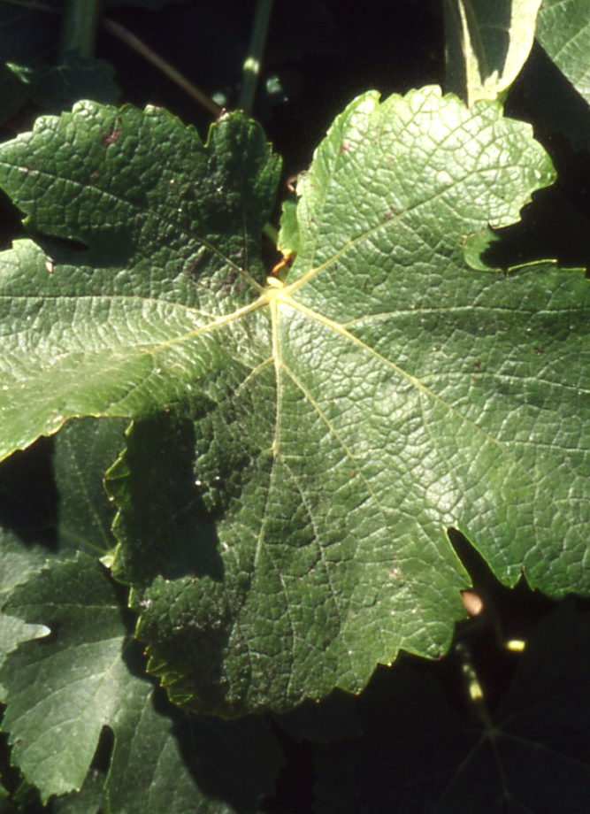
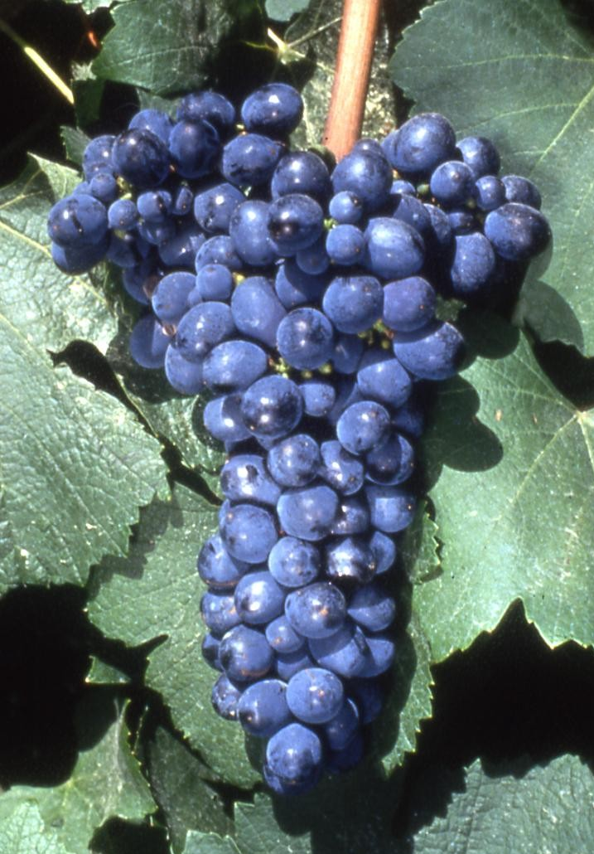
Persan (R)
Origen
Autóctona de Savoie e Isère. En Italia esta variedad se llama ¨Becuet" sinónimo oficialmente reconocido en Francia en lo que respecta al material vegetal de multiplicación.
Ampelografía
Hojas jóvenes :
  Verde o amarillo con zonas ligeramente bronceadas
  Extremidad del pámpano presenta una densidad elevada de pelos tumbados
Hojas adultas:
  Grandes
  Verde oscuro
  Orbiculares a reniformes
  Cinco lóbulos con un seno peciolar abierto
  Dientes cortos en relación a su anchura en la base
  Pigmentación antociánica baja de los nervios
  Limbo con bordes hacia el haz
  Densidad baja de pelos erguidos y tumbados en el envés del limbo
Bayas de forma elíptica larga

Slide 20
Persan
Cultivo y habilidades agronómicas |  |  |  |  |  |  |  | Susceptibilidad a enfermedades y plagas
Variedad vigorosa manejada generalmente en poda larga, colocada en tutores y cultivada en cepas de gran desarrollo. Ofrece buenos resultados en suelos calcáreos. |  |  |  |  |  |  |  | Bastante sensible al mildiu y al oídio.
Fenología |  |  |  |  |  |  |  | Potencial tecnológico
Época de desborre: 3 días después de la variedad Chasselas. Época de maduración: 2ª época, 3 semanas y media después de la variedad Chasselas. |  |  |  |  |  |  |  | Los racimos y las bayas son de pequeño tamaño. El Persan produce vinos tánicos, aptos para el envejecimiento y con buena acidez.
Superficie cultivada |  |  |  |  |  |  |  | Selección clonal
Año | 1958 | 1968 | 1979 | 1988 | 2000 | 2008 | 2018 | El único clon autorizado de Persan lleva el número 1110. En 1999, se llevó a cabo la plantación de una quincena de clones en los viñedos de Savoie para propósitos de conservación.
ha | 201 | 179 | 18 | 8 | 3 | 6 | 20

Slide 21
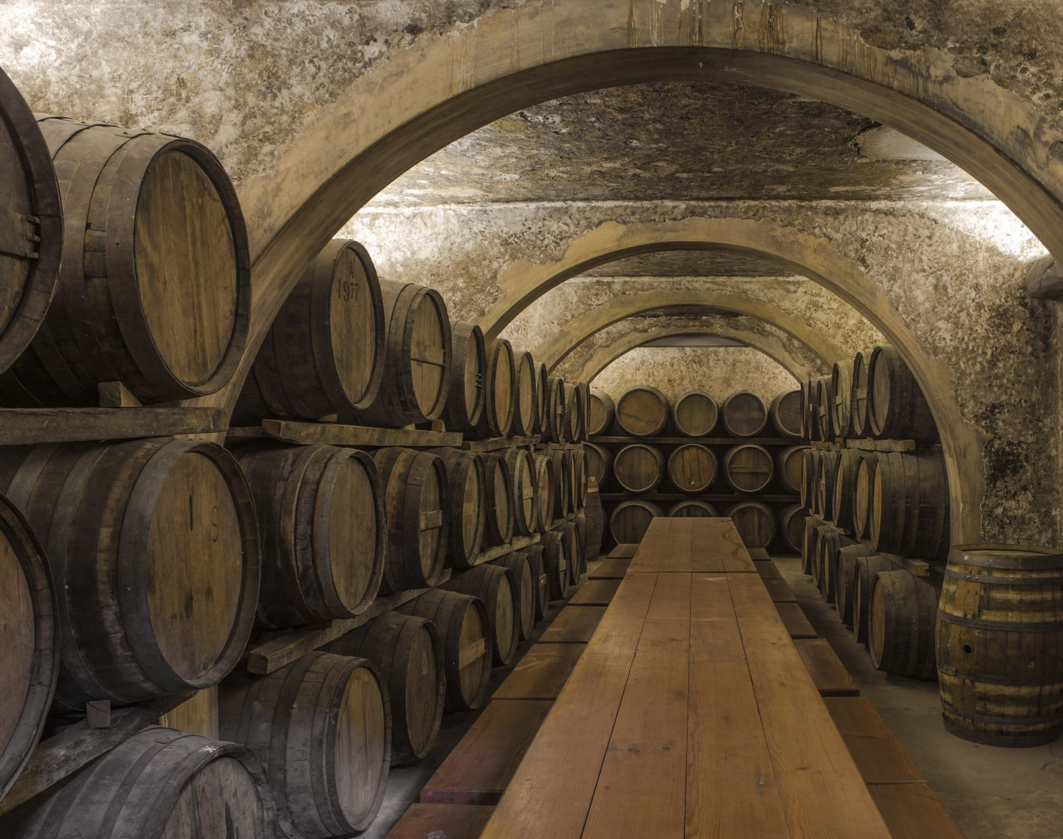
VINOS

Slide 22
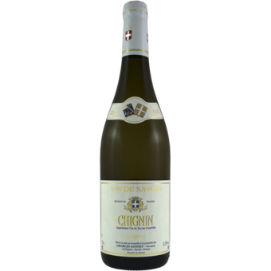
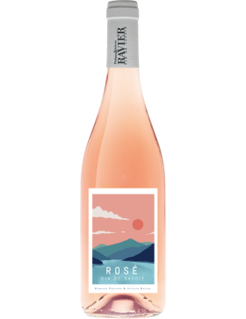
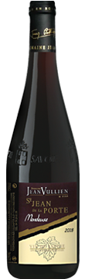
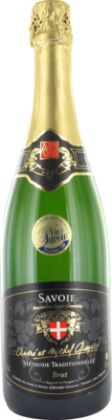
Vin de Savoie AOC
Conseguida en 1973, también conocida simplemente cómo Savoie AOC. Incluye áreas de viñedo muy dispersas en los dos departamentos de Savoie y Haute-Savoie, junto con Seyssel y Corbonod al otro lado del río Rhône, en el departamento de Ain, y el pueblo de Chapareillan en Isère, una extensión natural de la viñedos de Apremont y Abymes. Se permiten vinos blancos, rojos, rosados y espumosos. Los niveles de azúcar en el vino terminado no deben superar los 8 g/l en el caso de los vinos blancos. y 5 g/l para los rosados.
Variedades de uvas permitidas
Rojos y Rosados | Blancos
Gamay, Mondeuse and Pinot Noir may be used anywhere. En el departamento de Savoie Cabernet Franc, Cabernet Sauvignon y Persan también están permitidas; En Isère Persan, Etraire de la Dui, Servanin y Joubertin. | Aligoté, Altesse, Chardonnay, Jacquère, Mondeuse Blanche and Velteliner Rouge Précoce pueden utilizarce sin restricción. In Haute-Savoie, Chasselas, Gringet y Roussette d’Ayze también se permiten; En Isère Marsanne and Verdesse están permitidas.

Slide 23
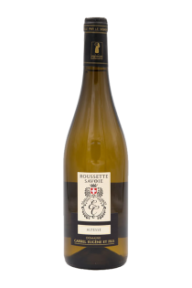
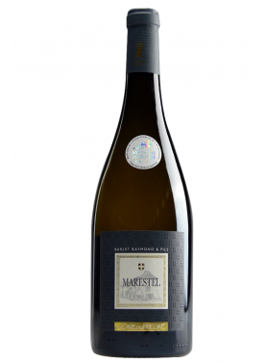
Roussette de Savoie AOC
Conseguida en 1973 juntamente con la principal de la región Savoie AOC, específicamente para destacar vinos blancos creados usando la variedad Altesse. Hay 4 sub-denominaciones correspondientes a los "crus" que las producen: Frangy (en Haute-Savoie); Marestel, Montheux y Monterminod. La denominación
Variedades de uvas permitidas
Blancos
Hasta 1999: Mínimo de 50% Altesse, permitiendose Chardonnay, Mondeusse Blanche (no utilizado en práctica). Actualmente debe ser Altesse 100%, azucar residual limitada a 8g/l

Slide 24
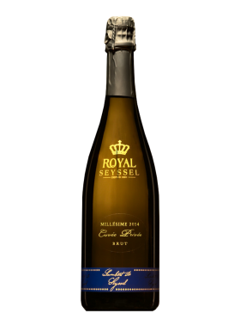
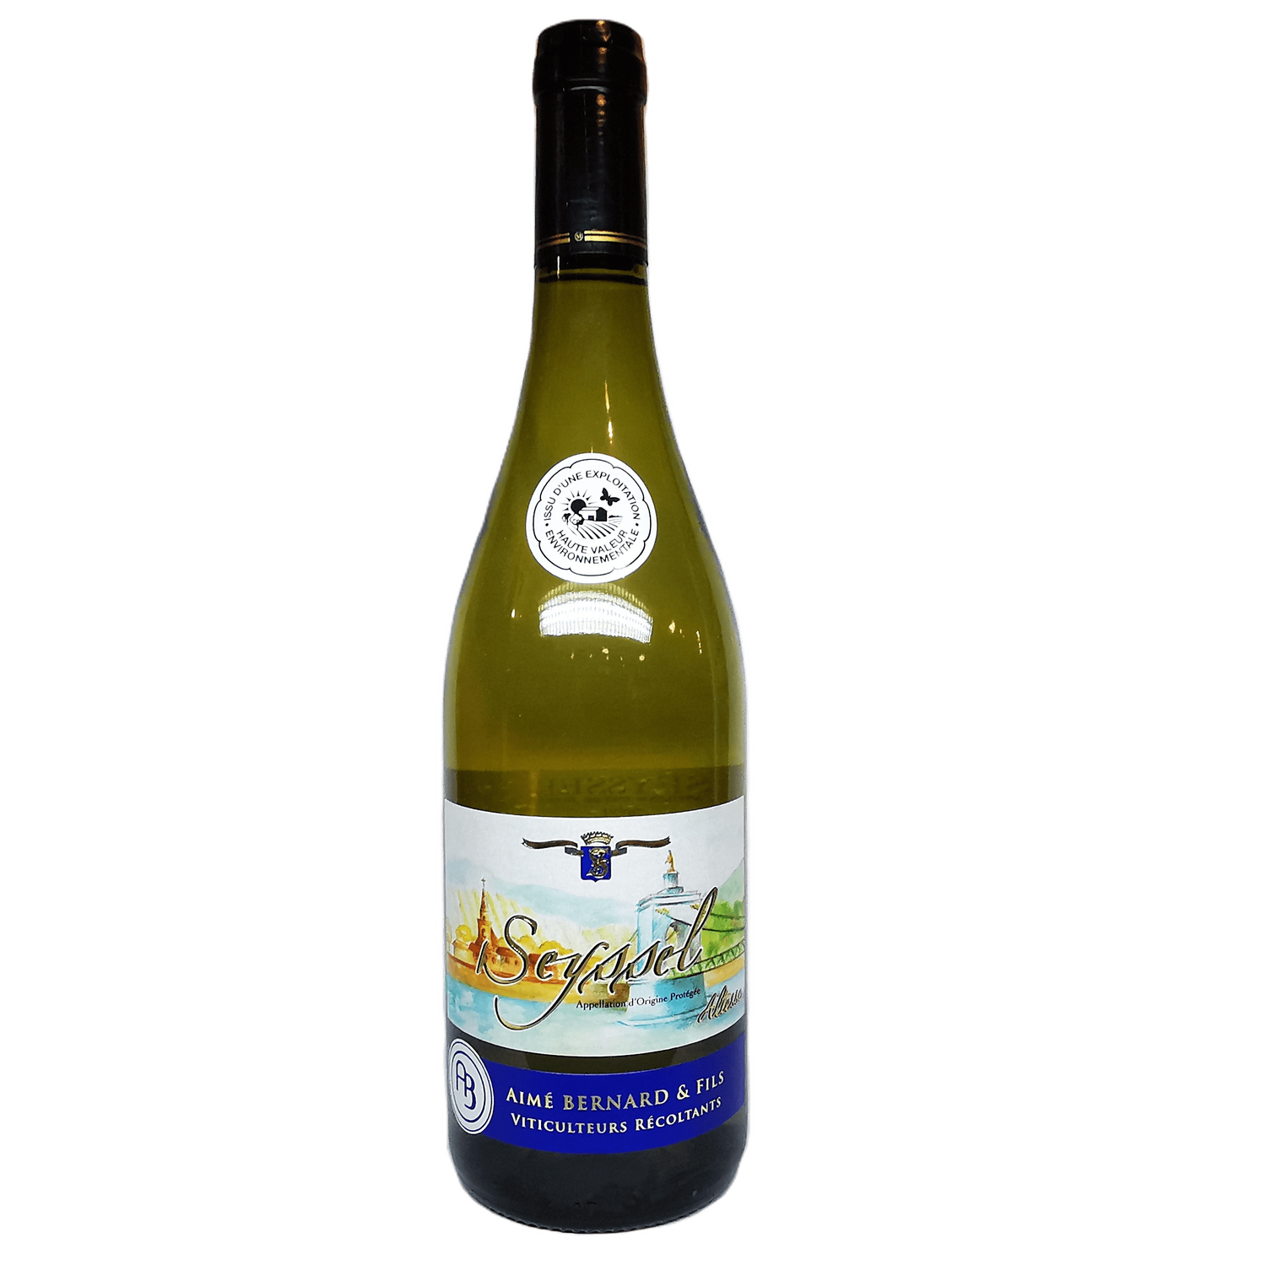
Seyssel AOC
Denominación mas antigua de la región establecida en 1942, permite vinos blancos y espumosos blancos. La variante espumosa debe ser producida utilizando el método tradicional y debe permanecer mínimanente 9 meses durante la segunda fermentación sobre lías después del embotellado.
Variedades de uvas permitidas
Espumosos | Blancos
Mezcla de Molette y Altesse, Chasselas es permitida pero no plantada. Hasta 2014 había un mínimo de 10% Altesse. Para distinguirla de la nueva denominación Crémant se establece un mínimo de 75%, Molette con un período de gracia de 7 años. | 100% Altesse, sec (8g/l) o demi-sec (15g/l) 100% Molette, azucar limitada a 4 g/l (mas raro y debe estar presente en la etiqueta)

Slide 25
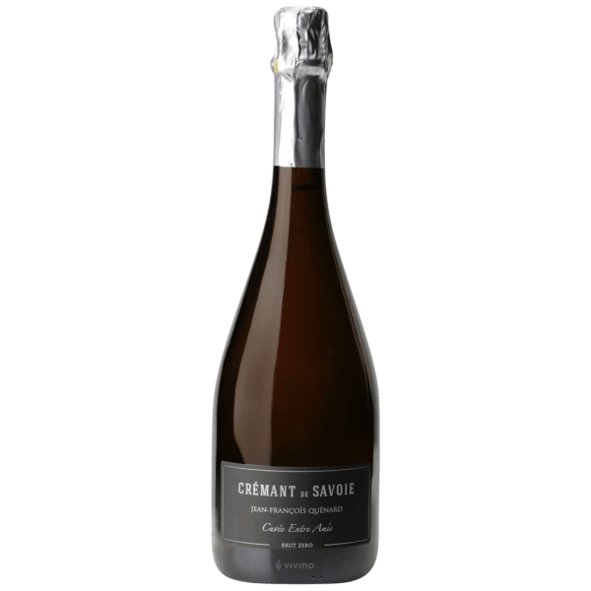
Crémant de Savoie AOC
Establecida en el 2015 y es la octava denominación Crémant establecida en Francia, para espumosos blancos utilizando el método tradicional: el término Méthode Traditionnelle no será permitido a partir del 2020; los espumosos rosados si pueden ser etiquetados con este aunque los productores de la región espera que se incluyan en la denominación. Se establece que la recolección debe ser a mano, se produce utilizando el método tradicional, con un mínimo de 9 meses en contacto con las lías durante la segunda fermentación, y se prohíbe la venta antes de 12 meses del embotellado.
Variedades de uvas permitidas
Blancos espumosos
Cualquier uva aprobada para la región, con un mínimo de 40% Jacquère, y en adición la mezcla de Jacquère/Altesse debe representar un mínimo de 60% y la cantidad de uvas rojas está limitada a un máximo del 20% de la mezcla.

Slide 26
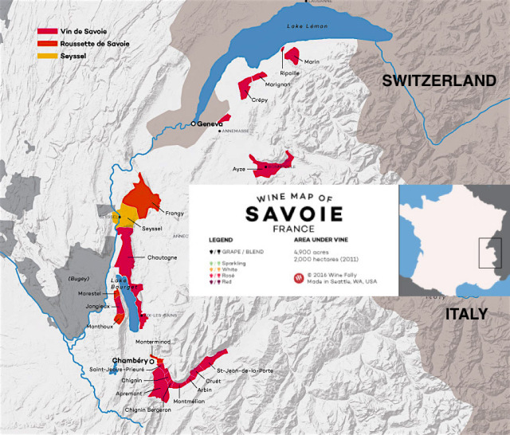

Slide 27
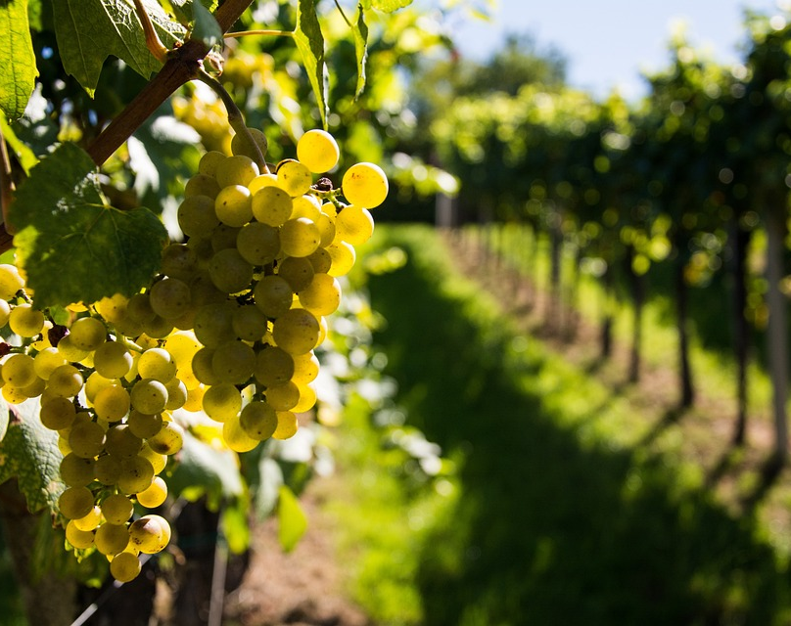
VITICULTURA

Slide 28
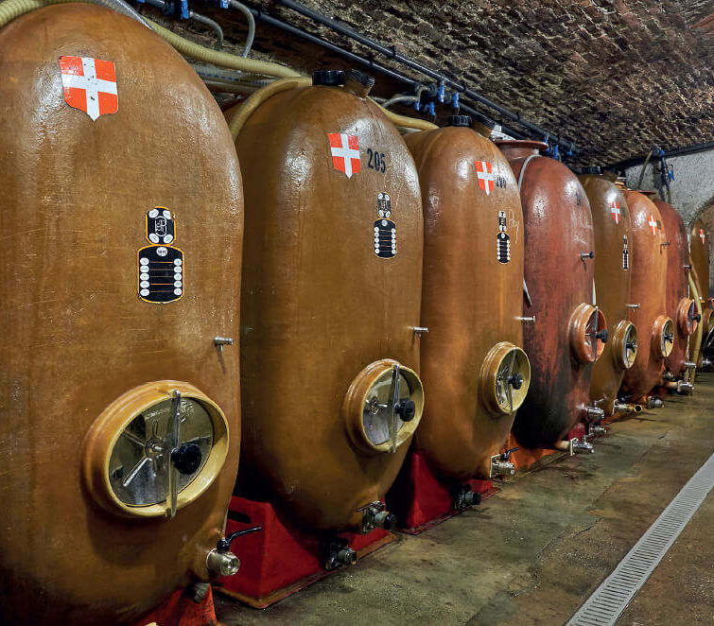
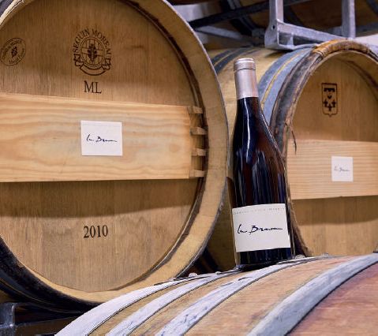
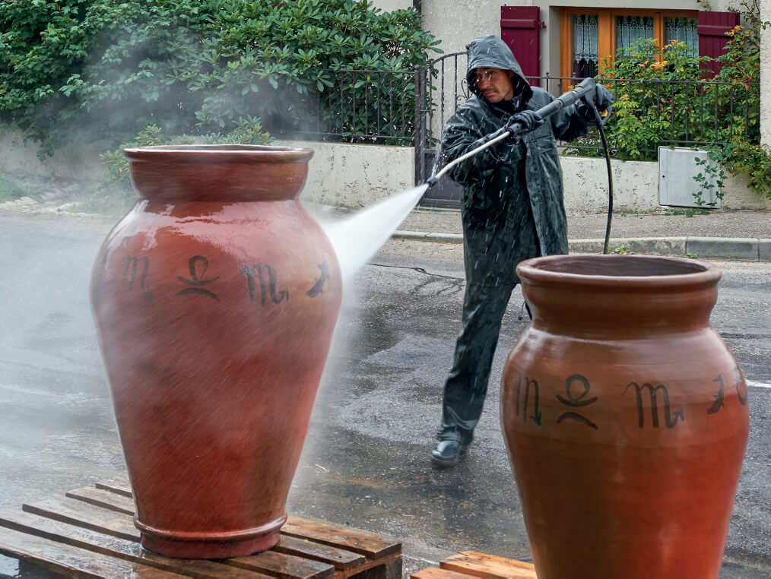
La elaboración de vinos en los Alpes franceses no es particularmente diferente a otras regiones, sin embargo las variedades autoctónnas presentan algunos desafíos especiales

Slide 29
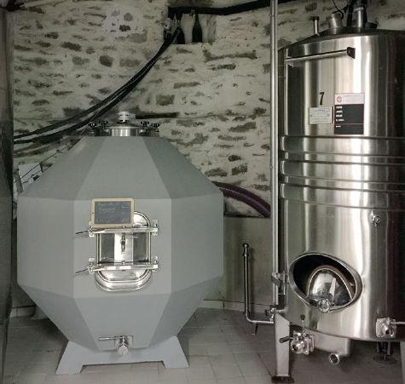
Jacquère es responsable de la mitad del volumen de vinos elaborados y debido a su acidez naturalmente alta y su bajo contenido alcohólico siempre ha causado preocupación de cómo equilibrarlos:
Para ayudar con el balance en la práctica los mejores productores mantienen los niveles de azúcar residual por debajo de 4 g/l, aunque hasta 6 g/l.
Tradicionalmente se consideraba que la fermentación maloláctica con el objetivo de reducir la acidez y suavizar el vino restaba valor al carácter fresco de los vinos de Savoie, con la posible excepción de Chasselas de Haute-Savoie.
Desde la década de 1990 algunos productores comenzaron a utilizar la maloláctica como alternativa a tener demasiado azúcar residual.
Hoy en día es una cuestión de estilo para cada productor. Los viticultores orgánicos y de baja intervención tienden a producir blancos completamente secos y favorecen la fermentación maloláctica, porque esto significa que no necesitan tanta o incluso ninguna protección de SO2 en el primeras etapas de producción.

Slide 30
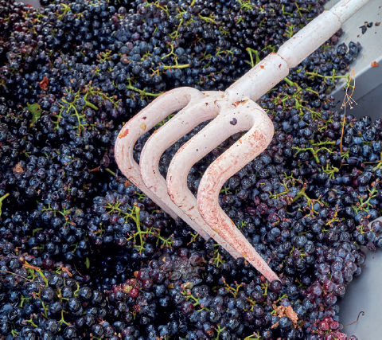
Mondeuse variedad principal de los rojos no siempre madura adecuadamente y sus palillos verdes e inmaduros eran tradicionalmente un problema, exacerbando la rusticidad de la uva, llevando a la práctica común del despalillado sin embargo debido a los cambios de climas más cálido y menores rendimientos, los tallos en la actualidad son adecuadamente maduros.
La decisión de despalillar es la mayor decisión de procesamiento tomada por los viñeros es considerada en su mayor parte una opción de estilo.
Sin embargo la calidad de la cosecha puede influir la decisión de los productores si realizan el despalillado ya sea total o parcial.

Slide 31

Tanques de fibra de vidrio o de plástico se utilizan ampliamente en los Alpes franceses tanto para la fermentación como almacenamiento

Slide 32

CLIMA

Slide 33
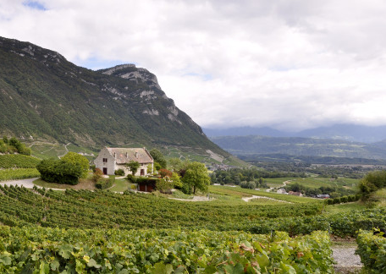
Clima continental con influencias alpinas y mediterráneas.
Las vides en Saboya suelen plantarse en laderas de montañas entre 250 y 550 metros.
A pesar de su elevación, los viñedos de Saboya disfrutan de un microclima sorprendentemente cálido debido a la exposición al sol del sur/sureste y a los efectos moderadores de los ríos y lagos cercanos. Albaricoqueros, higueras, olivos y almendros pueden compartir el espacio de cultivo con los viñedos de Saboya.

Slide 34
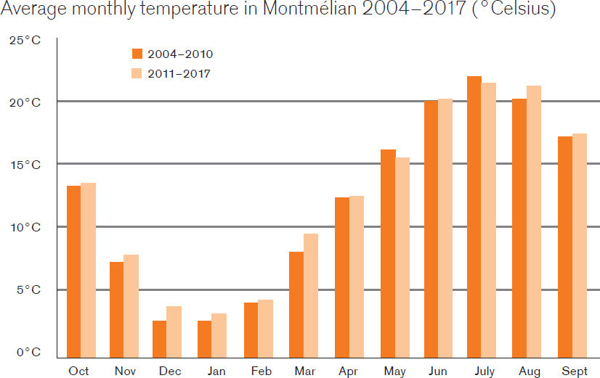

Slide 35
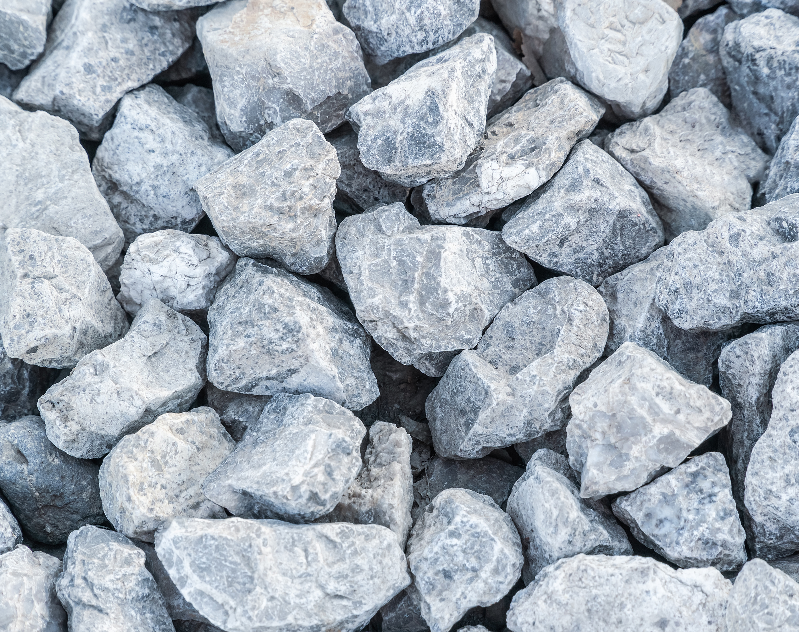
GEOLOGÍA

Slide 36
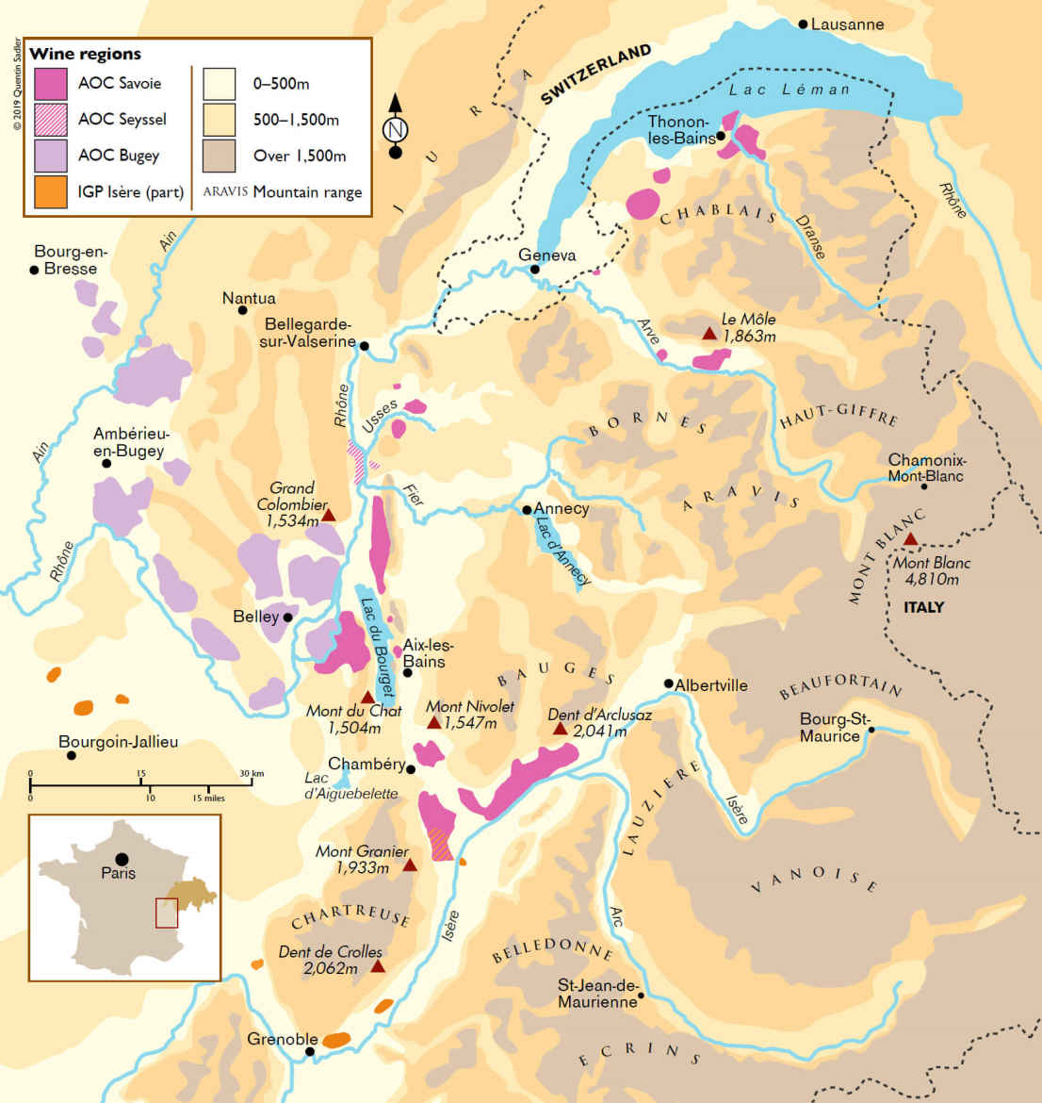
Los viñedos de los Alpes franceses:
Se encuentran entre las montañas (pre-alpes)
Cerca de la vías fluviales
Predominantemente piedra caliza
Picos menores a los 3.000 m
Suelos variados en las regiones vinícolas
Se erosionan frecuentemente
Se encuentran en laderas, algunas de ellas extremadamente empinadas y desafiantes de trabajar

Slide 37
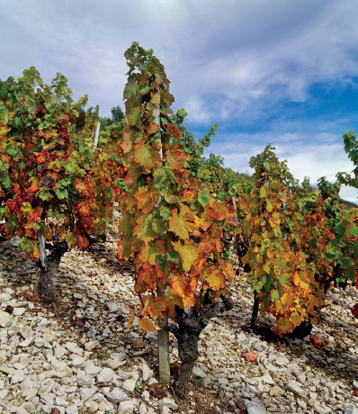
Principales variaciones de los terruños
Savoie – Lac Léman y Ayze:
  En pendientes relativamente suaves cerca del lago, con suelos aluviales junto con arcillo-calcáreos.
  Lac Léman: Entre los más altos de Saboya y se elevan a 500 m, y algunos de los más húmedos, pero el clima es templado por la proximidad al lago.
  Ayze: En el valle del Arve son también altos, con suelos de pedregal calizo, melaza y algo arcilla roja.
Savoie – around the Rhône and Lac du Bourget:
  Esta zona tiene mucha influencia de labranza glacial, pero también canchales de piedra caliza, margas y melaza.
Savoie – around Chambéry and the Combe de Savoie
  Amplias variaciones de los tipos de suelo en el corazón de los viñedos de Savoie véase el gráfico.
Hautes-Alpes:
  Se encuentran entre 600 y 1.000 m de altitud. Suelos diversos muy pedregosos, principalmente arcillo-calcáreos pedregal, en las estribaciones de las montañas de Ecrins. La región tiene bajos lluvias y mucho sol.

Slide 38
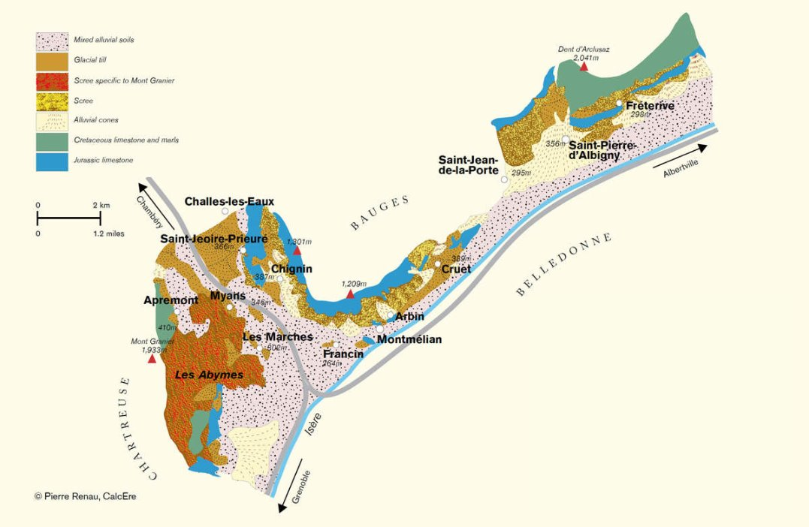

Slide 39
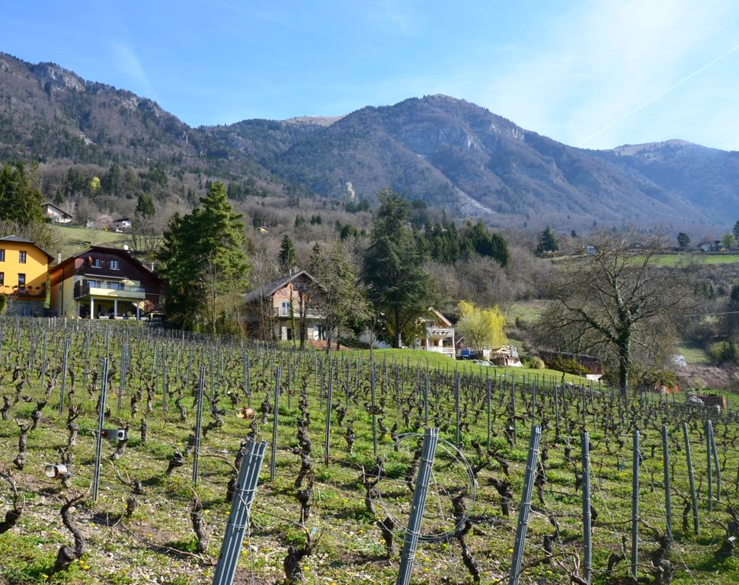
SUB REGIONES

Slide 40
 | Nombre | Denominación | Reglamento
1 | Ripaille | Vin de Savoie AOC | Blanco al menos 80% Chasselas
2 | Marin | Vin de Savoie AOC | Blanco al menos 80% Chasselas
3 | Marignan | Vin de Savoie AOC | Blanco al menos 80% Chasselas
4 | Crépy | Vin de Savoie AOC | Blanco al menos 80% Chasselas (hasta 2008 era un AOC)
5 | Ayze | Vin de Savoie AOC | Blanco y Espumoso al menos 50% Gringet y no más del 30% de cada una de las variedades adicionales
6 | Frangy | Roussette de Savoie | 100% Altesse max. 8g/l azucar
7 | Chautagne | Vin de Savoie AOC | Blanco al menos 80% Jacquère; Rojo y Rosado al menos 90% Gamay, Mondeuse o Pinot Noir
8 | Marestel | Roussete de Savoie | 100% Altesse max. 8g/l azucar
9 | Jongieux | Vin de Savoie AOC | Blanco al menos 80% Jacquère; Rojo y Rosado al menos 90% Gamay, Mondeuse o Pinot Noir
10 | Monthoux | Roussette de Savoie | 100% Altesse max. 8g/l azucar
11 | Monterminod | Roussette de Savoie | 100% Altesse max. 8g/l azucar
12 | Apremont | Vin de Savoie AOC | Blanco al menos 80% Jacquère
13 | Abymes o Les Abymes | Vin de Savoie AOC | Blanco al menos 80% Jacquère
14 | St-Joire-Prieuré | Vin de Savoie AOC | Blanco al menos 80% Jacquère
15 | Chignin/Chignin-Bergeron | Vin de Savoie AOC | Blanco al menos 80% Jacquère; Rojo y Rosado al menos 90% Gamay, Mondeuse o Pinot Noir 100% Bergeron (Roussanne) en caso de Chingin-Bergeron
16 | Motmélian | Vin de Savoie AOC | Blanco al menos 80% Jacquère
17 | Arbin | Vin de Savoie AOC | Rojo, exclusivamente Mondeuse
18 | Cruet | Vin de Savoie AOC | Blanco al menos 80% Jacquère
19 | St-Jean-de-la-Porte | Vin de Savoie AOC | Rojo, exclusivamente Mondeuse
20 | Seysel | Seysel AOC | Sec (8 g/l) / Demi-sec (15 g/l), 100% Altesse Sec (4 g/l) 100% Molette (requerido en la etiqueta) Espumoso, utiliza Molette y Altesse, mínimo 75% de Molette

Slide 41
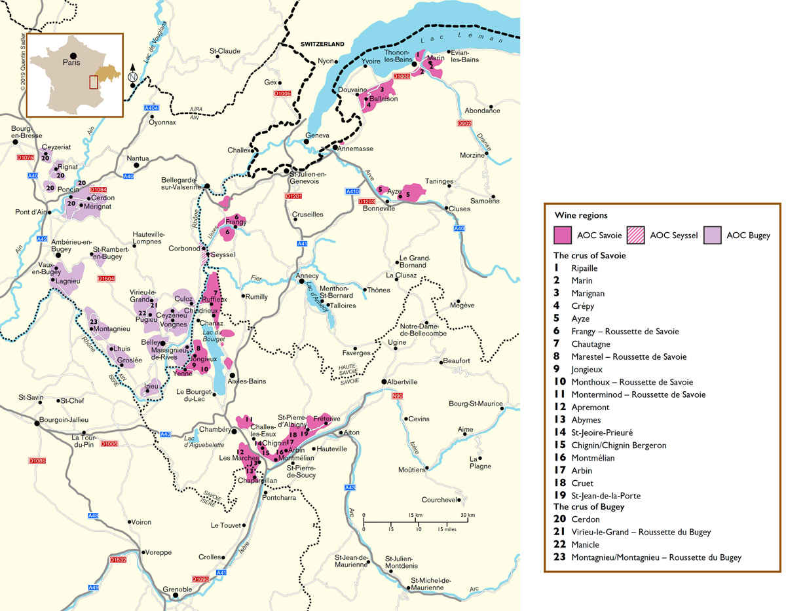

Slide 42

REGLAMENTOS

Slide 43
Municipios (pueblos/ciudades) con viñedos con derecho a las denominaciones AOC de Savoie:
  Ain:
    Corbonod, Seyssel (solo para Savoie AOC)
  Isère:
    Chapareillan
  Haute-Savoie:
    Ayze, Ballaison, Bassy, ​​Bonneville, Challonges, Chaumont, Chessenaz, Clarafond, Desingy, Douvaine, Franclens, Frangy, Loisin, Marignier, Marin, Massongy, Musièges, Publier, Sciez, Seyssel (solo para Savoie AOC), Thonon-les-Bains, Usinens, Vanzy, Ville-la-Grand
  Savoie:
    Apremont, Arbin, Barby, Billième, Le Bourget-du-Lac, Brison-St-
    Innocent, Challes-les-Eaux, Chanaz, Chignin, Chindrieux, Cruet, Francin,
    Fréterive, Jongieux, Lucey, Les Marches, Montmélian, Motz, Myans, Ruffieux,
    St-Alban-Leysse, St-Baldoph, St-Germain-la-Chambotte, St-Jean-de-Chevelu,
    St-Jean-de-la-Porte, St-Jeoire-Prieuré, St-Pierre-d’Albigny, Serrières-en-
    Chautagne, Yenne
2) Véase sección de los "crus" permitidos en la etiqueta en adición de la denominación.
3) Véase sección de las denominaciones y sub-regiones para ver las variedades de uvas permitidas.

Slide 44
4) Proporciones de plantación: Las proporciones de variedades de uva en el viñedo deben ser,
Dependiendo del estilo y cru, un mínimo de 80-90% de las "variedades principales" y
un máximo de 10% a 20% de “variedades accesorias”, como se muestra en la Tabla B. Una
La excepción es Ayze, donde Gringet debe ser del 50% o más y el accesorio
variedades no más del 30% de las plantaciones.
5) La densidad mínima de plantación de vid es de 5.000 cepas/ha (excepto en Ayze, donde el mínimo es 6.000 cepas/ha). Las hileras de vides no deben estar espaciadas más de 2,5 m (excepto en Ayze, donde el máximo es 2 m) y la distancia
entre cada cepa no debe ser inferior a 0,8 m.
6) Sistemas de conducción permitidos: o bien la poda corta de la viña en vaso, Eventail (abanico) o Cordón de Royat, con un máximo de cuatro cordones cada uno con máximo dos yemas; o poda larga usando Guyot Simple o Doble con una máximo de 12 yemas por cepa. Se hacen excepciones para determinadas variedades.
7) Se hacen cumplir las reglas de cultivo para proteger el medio ambiente circundante cabe destacar que, salvo en zonas imposibles de mecanizar, siempre que la vid Las hileras están espaciadas a más de 1,5 m, el suelo debe estar al menos parcialmente herboso o arado.

Slide 45
8) El rendimiento base máximo se fija en 71 hl/ha para vinos blancos y rosados, para tintos
a 67hl/ha y para espumosos rosados ​​a 75hl/ha. Los rendimientos de los crus se reducen en 3–
5hl/ha.
9) Para los vinos blancos, el peso mínimo del mosto Jacquère es de 136 g/l (o 144 g/l para crus); para Chardonnay y Roussanne en Chignin Bergeron es de 162 g/l, y para otras uvas es de 144 g/l (o 153 g/l para crus). El mínimo del peso de Gamay y Pinot Noir para vinos rosados ​​es de 153 g/ly para vinos tintos es de 153 g/l. 162 g/l (o 171 g/l para crus); para el resto de uvas es de 144g/l para los rosados, 153g/l para tintos (o 162 g/l para crus). Para los rosados ​​espumosos es de 144g/l.
10) Normas específicas de contenido varietal para cada estilo de vino: todos los estilos de vino
lanzado como AOC Savoie (sin cru) y vino tinto crus Chautagne, Chignin o Jongieux puede elaborarse a partir de una sola variedad de uva o una mezcla; todavía blanco vinos crus Abymes, Apremont, Ayze, Chautagne, Chignin, Crépy, Cruet, Jongieux, Marignan, Marin, Montmélian, Ripaille o St-Jeoire-Prieuré deben ser elaborado a partir de las variedades especificadas según las proporciones de plantación en punto 4, a excepción del espumoso Ayze, que deberá tener un mínimo de 70% Gringet y un máximo de 20% Altesse.
11) Después del enriquecimiento (chaptalización), los vinos no deben exceder el alcohol especificado. niveles, que para los blancos varían del 11,5% para Savoie Jacquère (sin cru) al el 13% para Chignin Bergeron, y para los tintos y rosados ​​del 12% al 13%.
12) Los azúcares residuales no podrán exceder los 3 g/l para los vinos tintos, los 5 g/l para los rosados ​​y los 8 g/l. para vinos blancos

